Slide 1
E-Brenk
Ida Bagus Rai W – 0087
M Husni Ridhart A – 0122
Bagas Juwono P - 0163

Slide 2
Latar Belakang & Tujuan
Judul ini berawal dari keresahan kami atas harga gadget-gadget yang beredar di Indonesia semakin tidak terjangkau bagi masyarakat, baik hanya untuk sekedar gengsi ataupun untuk memenuhi kebutuhan sekundernya. Apalagi sekarang IPTEK merupakan sumber pengetahuan yang sangat dicari untuk saat ini dan tidak menutup kemungkinan untuk masa yang akan datang

Slide 3
Selain itu, harga bersaing dari masing-masing brand gadget dengan spesifikasi yang hampir sama membuat kita sebaga costumer menjadi bingung dan bimbang untuk memilih gadget terbaik untuk kita, maka dari itu kami mempunyai ide untuk para customer memiliki kesempatan untuk dapat merasakan pengalaman dari tiap gadget yang ada di pasaran.

Slide 4
Manfaat
Customer memiliki kesempatan untuk dapat merasakan pengalaman dari tiap gadget yang ada di pasaran
Vendor mendapat review dari segala kalangan untuk produksi gadget selanjutnya di masa mendatang.

Slide 5
Konsep / Ide
Customer memilih gadget yang ingin dicoba, semisal ada Smartphone dengan harga Rp.10 Juta. Customer cukup membayar Rp. 8 Juta untuk digunakan selama jangka waktu tertentu. Setelah jangka waktu yang ditentukan telah habis, customer bisa menentukan apakah HP tersebut ingin dimiliki atau tidak.

Slide 6
Jika customer berminat dengan gadget yang dicoba, customer tinggal menambah bayaran Rp. 2 Juta, dan jika customer ternyata tidak berminat gadget dikembalikan dan uang dikembalikan sesuai kesepakatan yang ditetapkan.

Slide 7
Waktu pengerjaan : Estimasi Akhir November
- 20/10/2018 : Pembuatan HTML dan Desain
- 27/10/2018 : Penambahan CSS dan SQL
- 10/11/2018 : Penambahan Detail
- 20/11/2018 : Finishing dan Pencarian Investor (?)
Referensi : Pemikiran diri sendiri , Penjualan produk Apple di luar negeri, dan Web E-Commerce

Slide 8
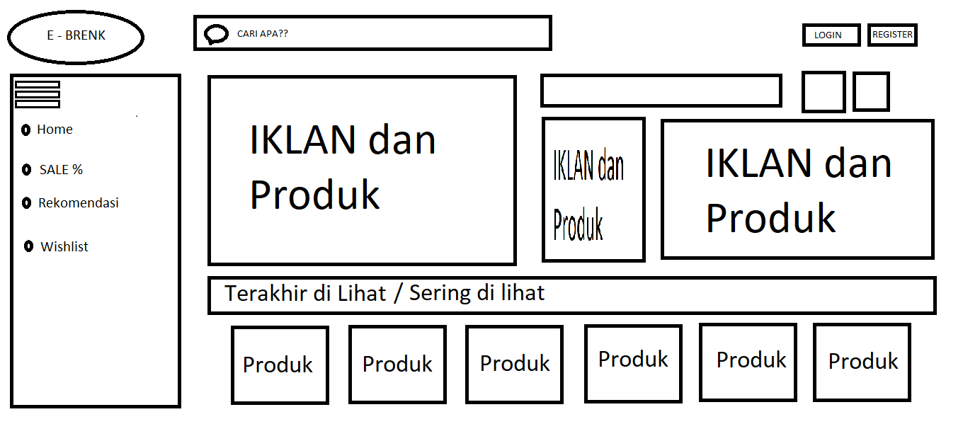

Slide 9
E-Brenk
Username / E-mail
Kata Sandi
Masuk
Belum punya akun? Klik disini untuk mendaftar

